Slide 1
教師なし学習

Slide 2
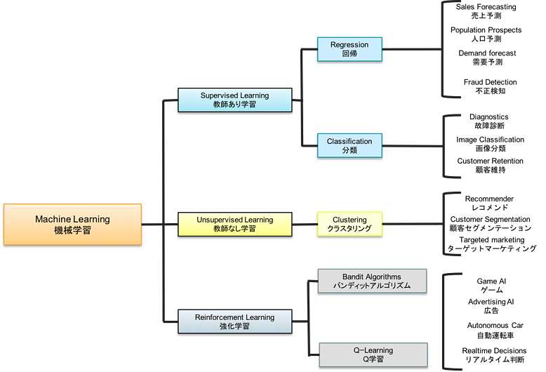

Slide 3
ｋ－ｍｅａｎｓ
クラスタ分析
データをｋ個のグループに分けることが目的

Slide 4
主成分分析
データの特徴量間の関係性（相関）を分析することで、データの構造をつかむ手法

